Slide 1
Problema de programare liniară
Studenți:
Dumitrache Iustin-Florin
Geantă Grigorie
Ionescu Cristina-Maria
Podoleanu Minodora-Elena

Slide 2

Cuprins
01
02
03
04
Introducere în programarea liniară
01
05
Pseudocod
Algoritmul Simplex Primal-introducere
01
Model de optimizare a profitului
06
Modelul matematic
01
Concluzii
07
Aducerea problemei la forma standard (PLS)
Bibliografie

Slide 3
01
Introducere în programarea liniară

Slide 4
Istoric scurt: Programarea liniară a fost creată în timpul celui de-Al Doilea Război Mondial pentru optimizarea logisticii militare și perfecționată de George Dantzig în 1947 prin metoda Simplex.
Ce este Programarea Liniară?
Este o metodă matematică prin care găsim cea mai bună soluție (maxim de profit sau minim de cost) dintr-o mulțime de variante posibile.
Se bazează în principal pe modelarea matematică a problemelor decizionale și dezvoltarea tehnicilor de rezolvare a modelului matematic propus.
Componentele cheie:
Obiectivul: ce vrem să obținem? (ex: profit maxim) .
Variabilele: ce controlăm? (ex: câte telefoane producem) .
Restricțiile: ce ne limitează? (ex: timp, bani, piese) .

Slide 5
02
Algoritmul Simplex Primal-scurtă introducere

Slide 6
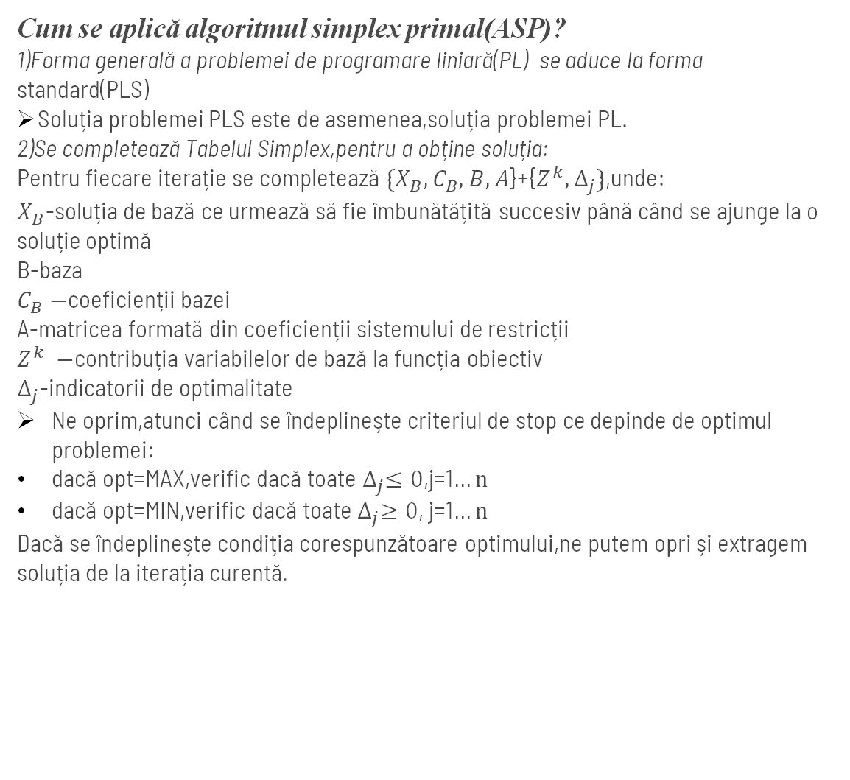
Cum se aplică algoritmul simplex primal(ASP)?
1)Forma generală a problemei de programare liniară(PL) se aduce la forma standard(PLS)
Soluția problemei PLS este de asemenea,soluția problemei PL.
2)Se completează Tabelul Simplex,pentru a obține soluția:
Pentru fiecare iterație se completează ${\{X}_{B},C_{B},B,A$}+{$Z^{k},∆_{j}\}$,unde:
$X_{B}$-soluția de bază ce urmează să fie îmbunătățită succesiv până când se ajunge la o soluție optimă
B-baza
$C_{B}−$coeficienții bazei
A-matricea formată din coeficienții sistemului de restricții
$Z^{k} −$contribuția variabilelor de bază la funcția obiectiv
$∆_{j}$-indicatorii de optimalitate
Ne oprim,atunci când se îndeplinește criteriul de stop ce depinde de optimul problemei:
dacă opt=MAX,verific dacă toate $∆_{j}≤0$,j=1$…n$
dacă opt=MIN,verific dacă toate $∆_{j}≥0$, j=1$…n$
Dacă se îndeplinește condiția corespunzătoare optimului,ne putem opri și extragem soluția de la iterația curentă.
​

Slide 7
03
Modelul matematic

Slide 8
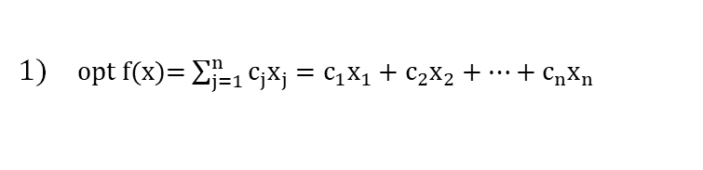
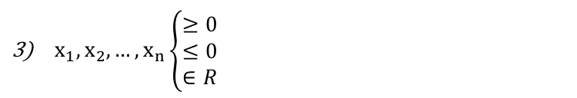
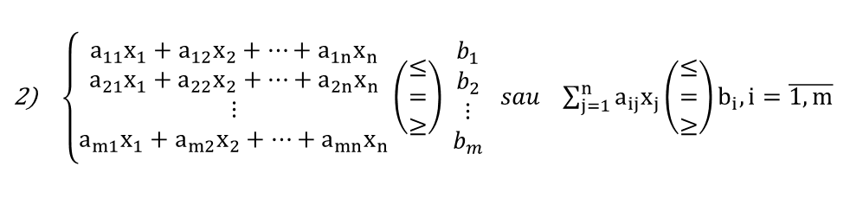
Forma generală(FG)
opt f(x)= $\sum_{j=1}^{n}{c_{j}x_{j}=c_{1}x_{1}+c_{2}x_{2}+⋯+c_{n}x_{n}}$
$\left\{\begin{aligned}a_{11}x_{1}+a_{12}x_{2}+…+a_{1n}x_{n} \\ a_{21}x_{1}+a_{22}x_{2}+…+a_{2n}x_{n} \\ ⋮ \\ a_{m1}x_{1}+a_{m2}x_{2}+…+a_{mn}x_{n}\end{aligned}\right.\left(\begin{matrix}≤ \\ = \\ ≥\end{matrix}\right) \begin{matrix}b_{1} \\ b_{2} \\ ⋮ \\ b_{m}\end{matrix} sau \sum_{j=1}^{n}{a_{ij}x_{j}}\left(\begin{matrix}≤ \\ = \\ ≥\end{matrix}\right)b_{i},i=\overline{1,m}$
$x_{1},x_{2},…,x_{n}\left\{\begin{aligned}&≥0 \\ &≤0 \\ &∈R\end{aligned}\right.$

Slide 9
04
Aducerea problemei de programare liniară la forma standard (PLS)

Slide 10


Forma matriceală(FM)
Forma standard(PLS)
opt f(x)=cx
Ax $\left({\begin{aligned}≤ \\ =\end{aligned} \atop ≥}\right)b$
x$\left\{\begin{aligned}≥0 \\ ≤0 \\ ∈ℝ\end{aligned}\right.$
1) opt f(x) = cx
2) Ax=b
3) x ≥ 0
$$⟹$$
R1
R2
Regula1(R1)
Se aplică condițiilor 3) din PL și are scopul de a aduce toate variabilele la forma x≥0,adică variabile nenegative.
Regula 2(R1)
Se aplică condiției 2) din PL și are scopul de a transforma semnul tuturor restricțiilor în “=”.

Slide 11

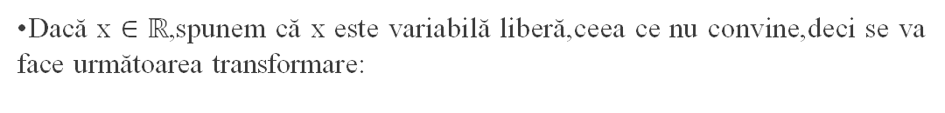
R1
Dacă x ≤0,spunem că x este variabilă nepozitivă,ceea ce nu convine,deci se va face următoarea transformare:
Dacă x $∈ℝ$,spunem că x este variabilă liberă,ceea ce nu convine,deci se va face următoarea transformare:

Slide 12

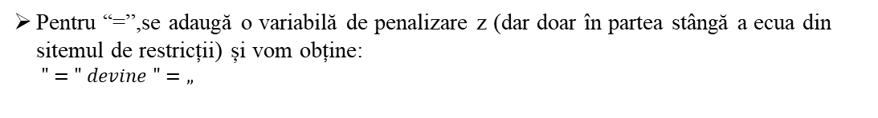
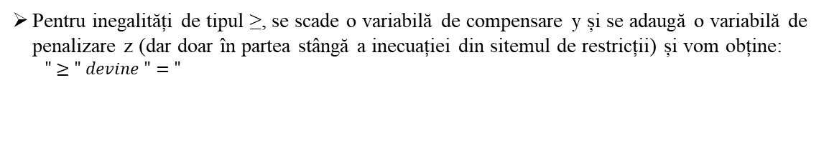

R2
Pentru inegalități de tipul ≤,se adaugă o variabilă de compensare y(dar doar în partea stângă a inecuației din sitemul de restricții) și vom obține:
$$\text{"}\text{≤}" devine "="$$
$20K
Pentru inegalități de tipul ≥, se scade o variabilă de compensare y și se adaugă o variabilă de penalizare z (dar doar în partea stângă a inecuației din sitemul de restricții) și vom obține:
$$\text{"}≥" devine "="$$
10%
45K
Pentru “=”,se adaugă o variabilă de penalizare z (dar doar în partea stângă a ecua din sitemul de restricții) și vom obține:
$$\text{"}=" devine "=„$$

Slide 13
05
Pseudocod

Slide 14
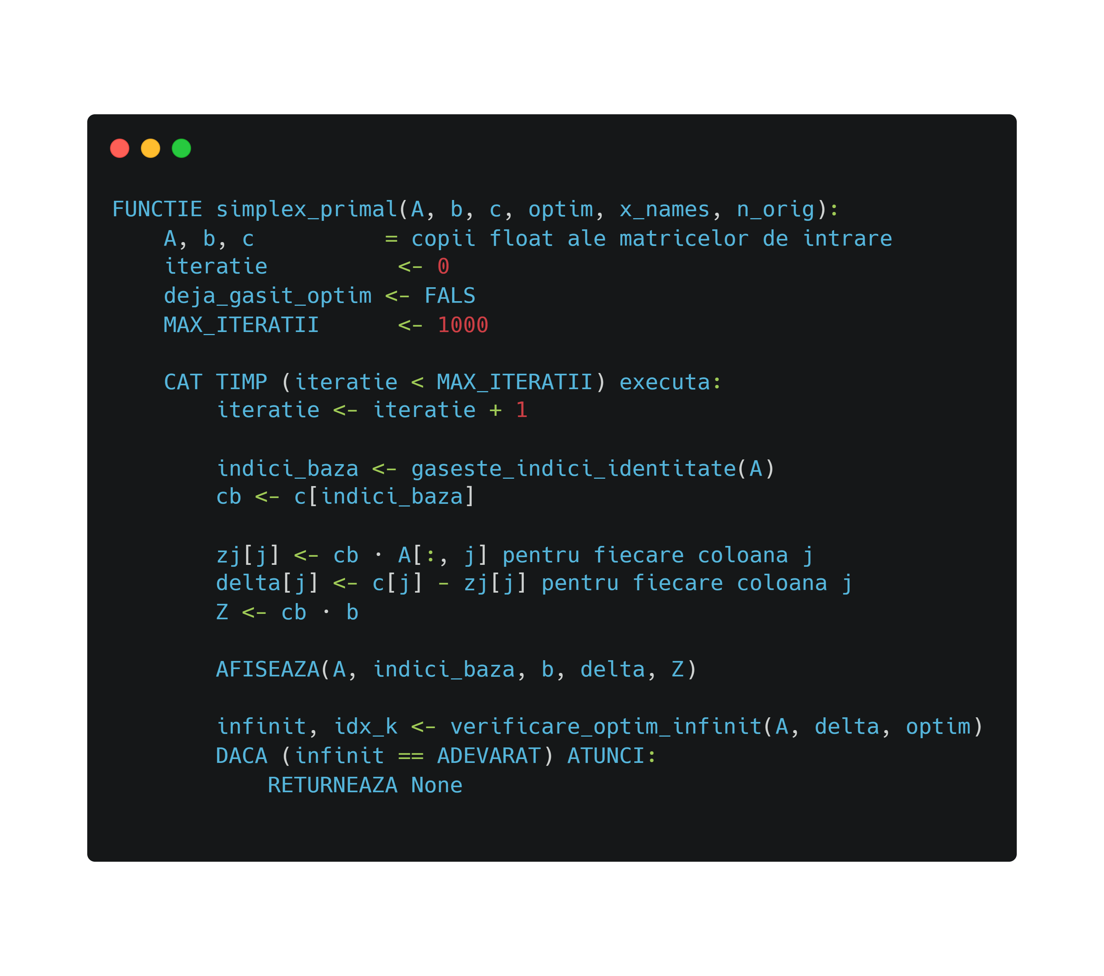
Pseudocod simplex primal

Slide 15
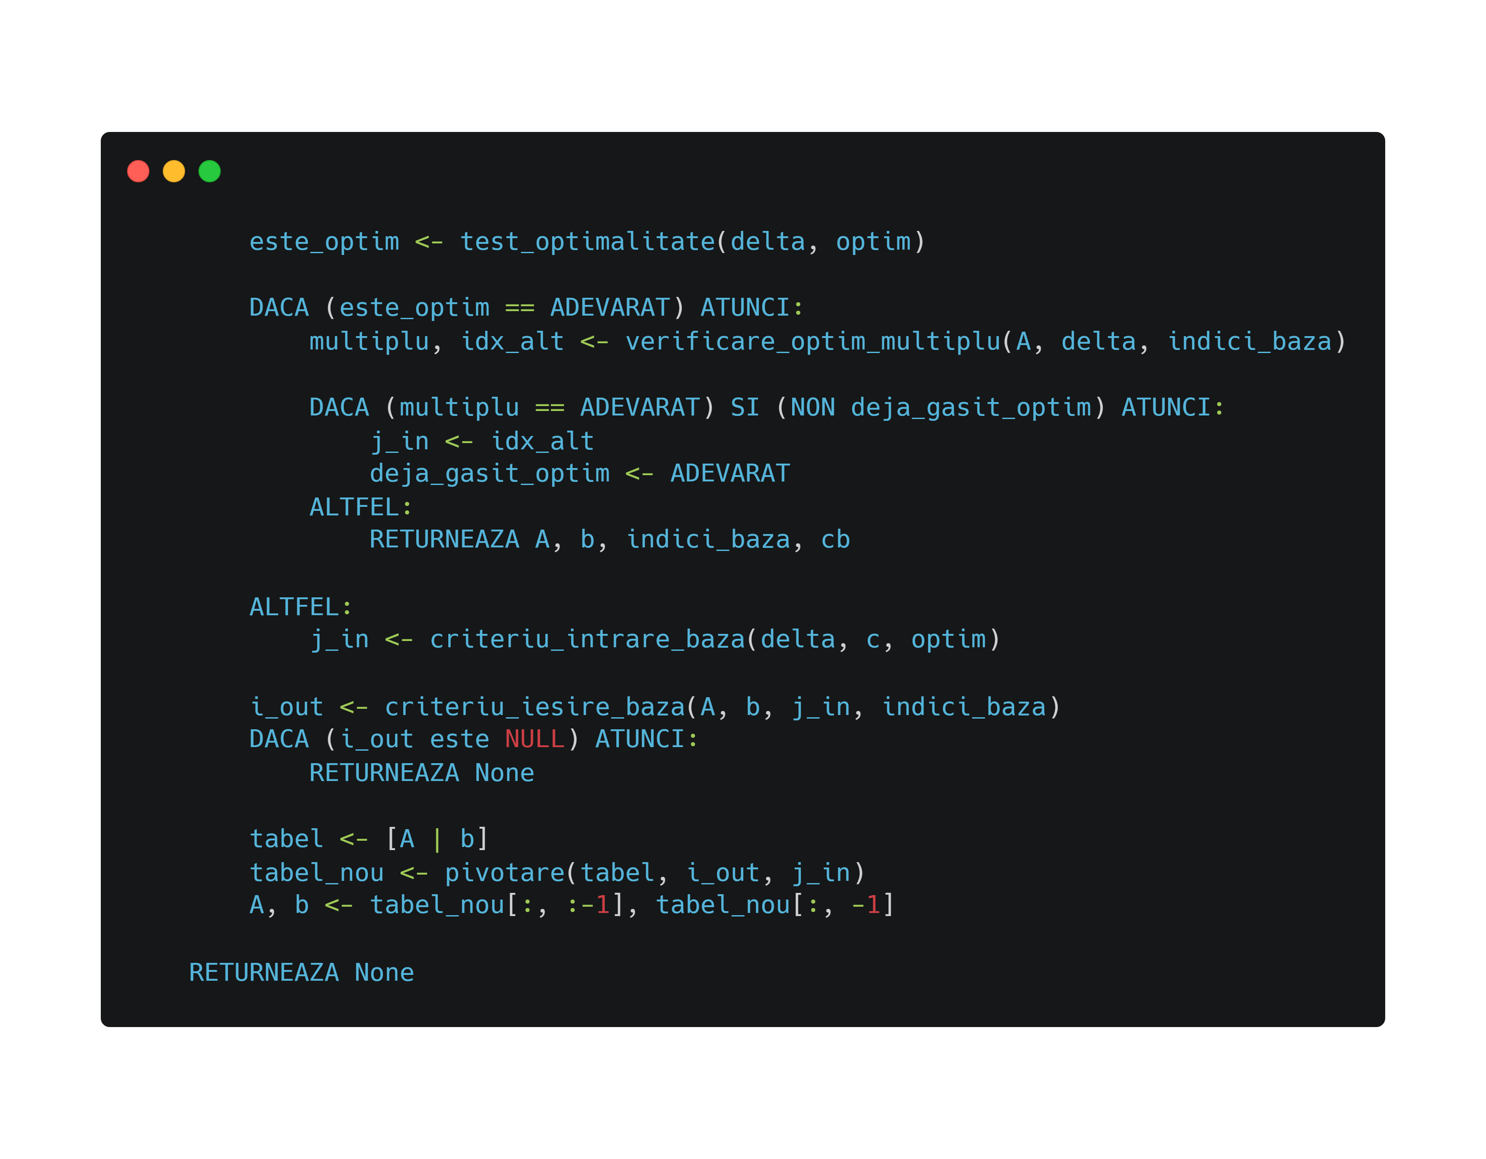

Slide 16
06
Model de optimizare a profitului

Slide 17
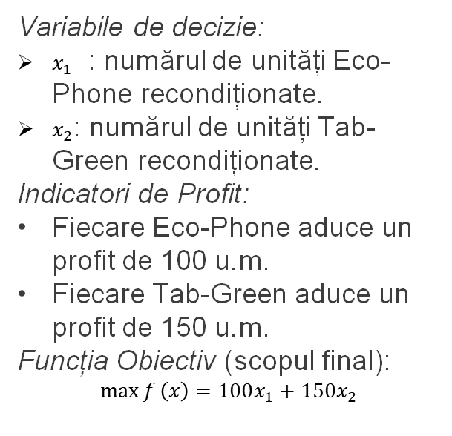
Definirea problemei
Colectăm dispozitive tech uzate (telefoane și tablete) din piețe internaționale pentru a le prelungi ciclul de viață.
Misiunea Eco-Tech: Transformăm deșeurile electronice în tehnologie de top prin economie circulară.
Variabile de decizie:
$x_{1}$ ​ : numărul de unități Eco-Phone recondiționate.
$x_{2}$: numărul de unități Tab-Green recondiționate.
Indicatori de Profit:
Fiecare Eco-Phone aduce un profit de 100 u.m.
Fiecare Tab-Green aduce un profit de 150 u.m.
Funcția Obiectiv (scopul final):
$$\max{f}\left(x\right)=100x_{1}+150x_{2}$$
Provocarea constă să găsim mixul ideal de produse care să aducă cel mai mare profit, fără a depăși limitele noastre de timp și stoc.

Slide 18
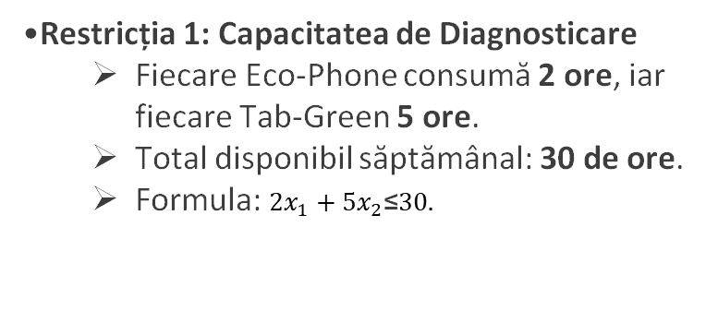
Limitările Operaționale (Sistemul de Restricții)
Restricția 1: Capacitatea de Diagnosticare
Fiecare Eco-Phone consumă 2 ore, iar fiecare Tab-Green 5 ore.
Total disponibil săptămânal: 30 de ore.
Formula: $2x_{1}+5x_{2}\text{≤}30.$

Slide 19
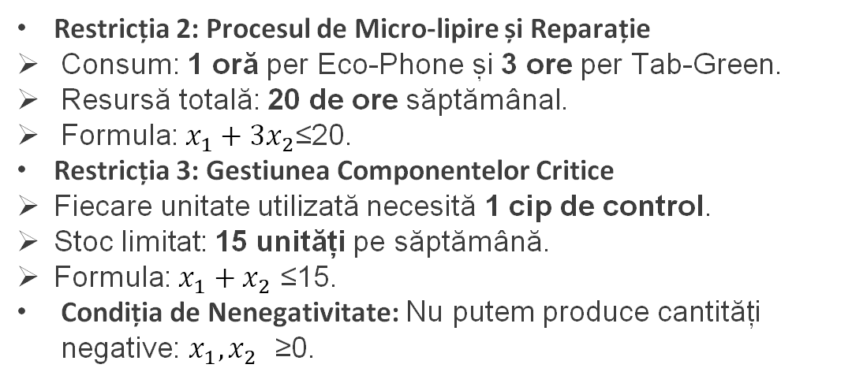
Restricția 2: Procesul de Micro-lipire și Reparație
Consum: 1 oră per Eco-Phone și 3 ore per Tab-Green.
Resursă totală: 20 de ore săptămânal.
Formula: $x_{1}+3x_{2}$≤20.
Restricția 3: Gestiunea Componentelor Critice
Fiecare unitate utilizată necesită 1 cip de control.
Stoc limitat: 15 unități pe săptămână.
Formula: $x_{1}+x_{2}$​ ≤15.
Condiția de Nenegativitate: Nu putem produce cantități negative: $x_{1},x_{2}$​ ​ ≥0.

Slide 20

Modelul matematic pentru problema dată
Funcția obiectiv
$$\max{f}=100x_{1}+150x_{2}$$
Restricțiile
$$\left\{\begin{aligned}2x_{1}+5≤30 \\ x_{1}+3x_{2}≤20 \\ x_{1}+x_{2}≤15\end{aligned}\right.$$
Condiția de nenegativitate
$$x_{1},x_{2}≥0$$

Slide 21
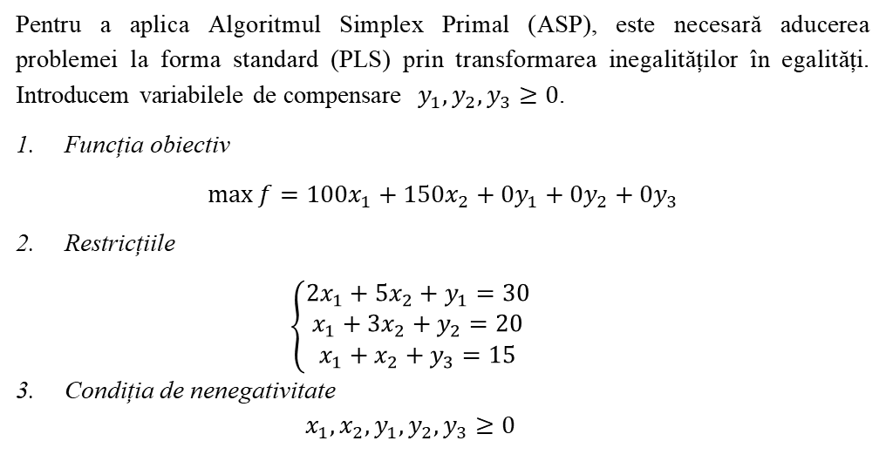
Standardizarea modelului (PLS)
Pentru a aplica Algoritmul Simplex Primal (ASP), este necesară aducerea problemei la forma standard (PLS) prin transformarea inegalităților în egalități. Introducem variabilele de compensare $y_{1},y_{2},y_{3}≥0$.
Funcția obiectiv
$$\max{f}=100x_{1}+150x_{2}+0y_{1}+0y_{2}+0y_{3}$$
Restricțiile
$$\left\{\begin{aligned}2x_{1}+5x_{2}+y_{1}=30 \\ x_{1}+3x_{2}+y_{2}=20 \\ x_{1}+x_{2}+y_{3}=15\end{aligned}\right.$$
Condiția de nenegativitate
$$x_{1},x_{2},y_{1},y_{2},y_{3}≥0$$

Slide 22

Algoritmul Simplex Primal

Slide 23
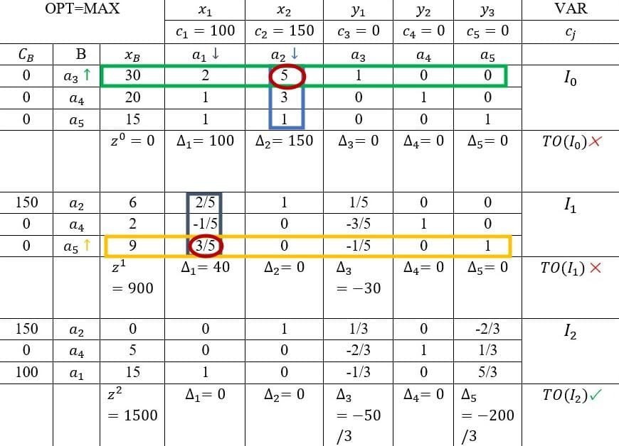

Slide 24
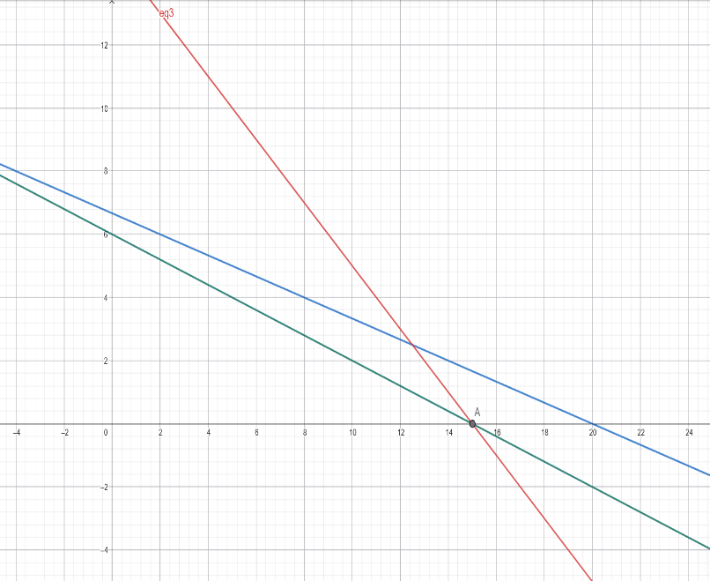
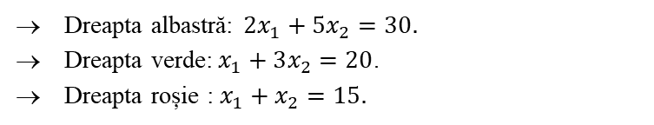
Zona Admisibilă: Poligonul convex de sub drepte.
Dreapta albastră: $2x_{1}+5x_{2}=30.$
Dreapta verde:$x_{1}+3x_{2}=20$.
Dreapta roșie : $x_{1}+x_{2}=15.$

Slide 25

Validare Computațională

Slide 26
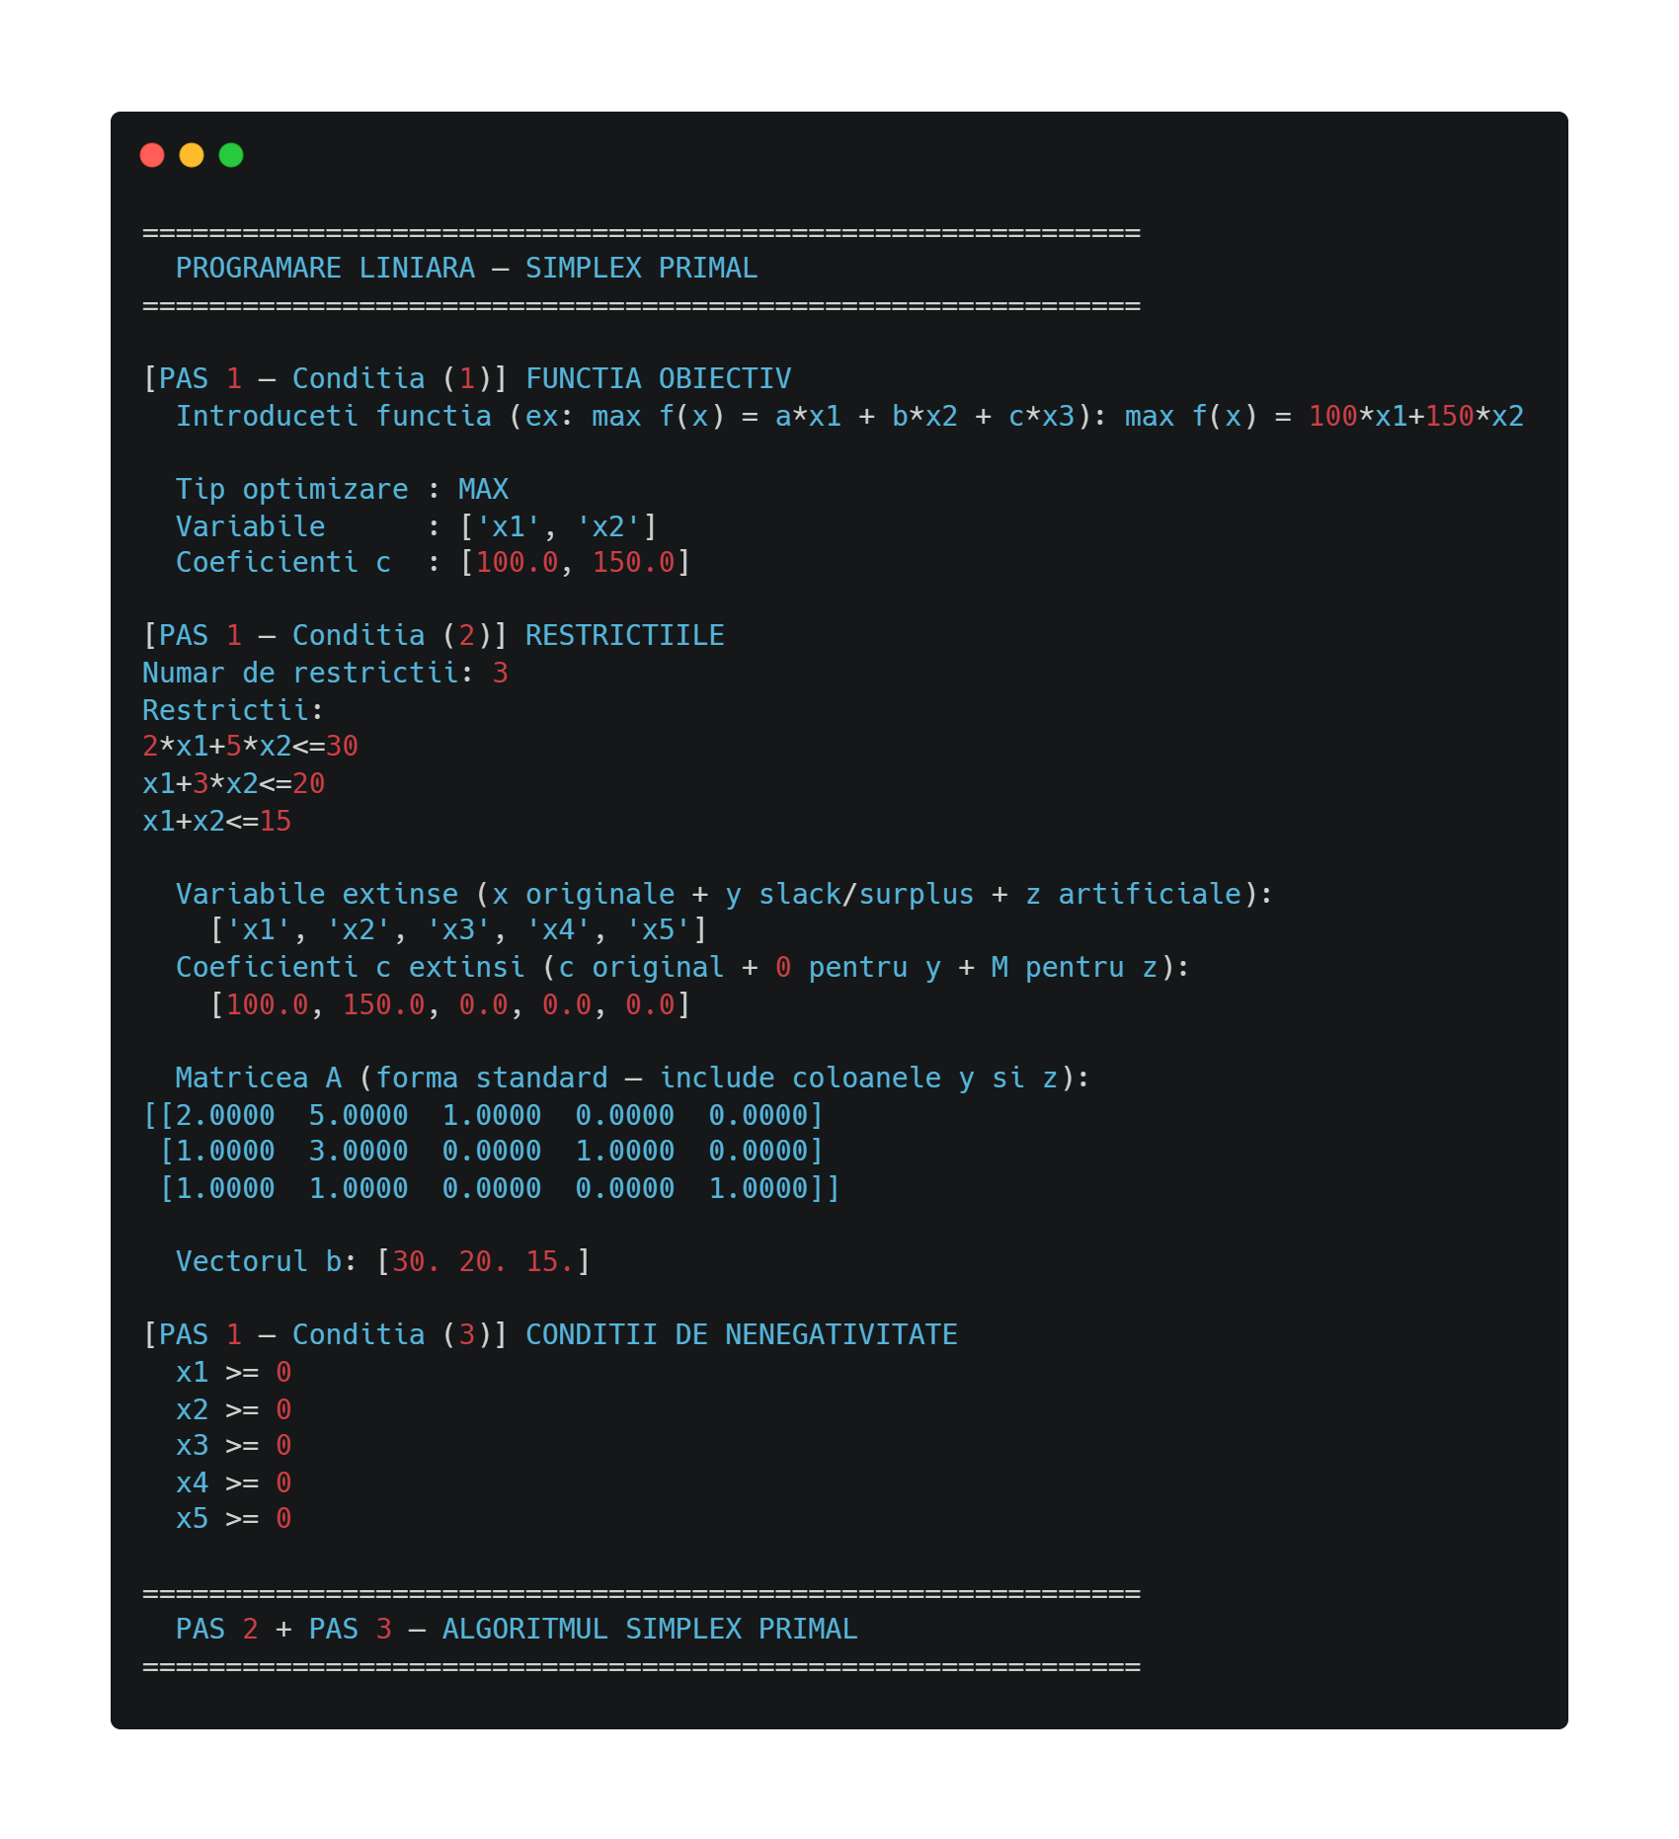
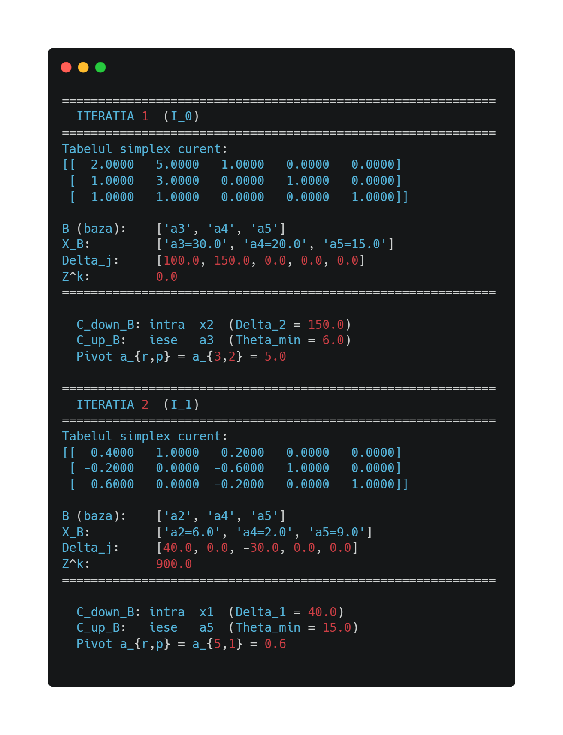

Slide 27
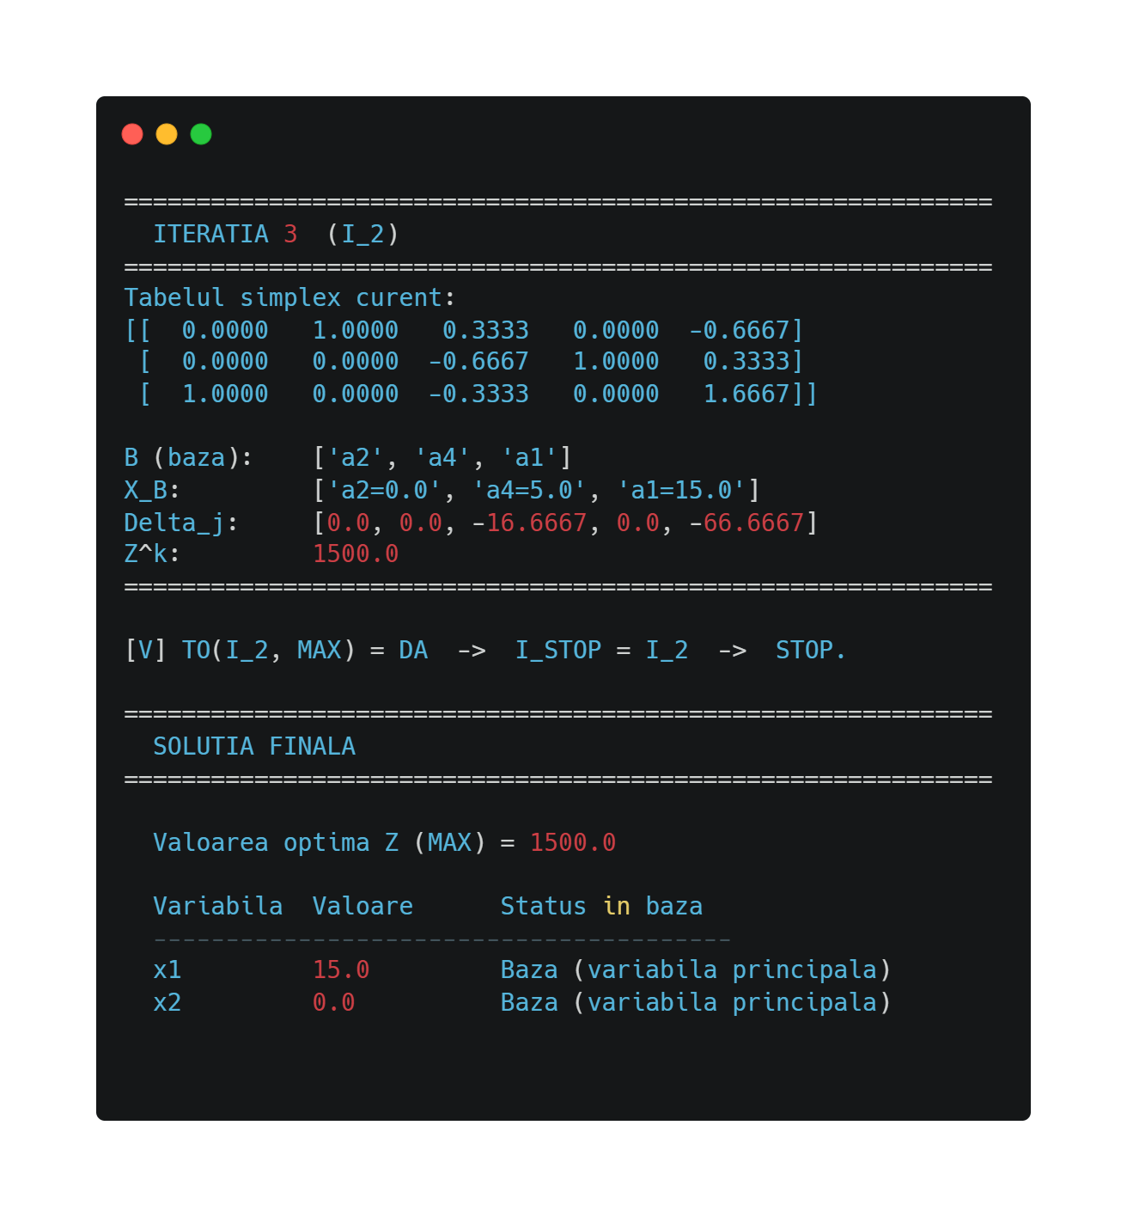
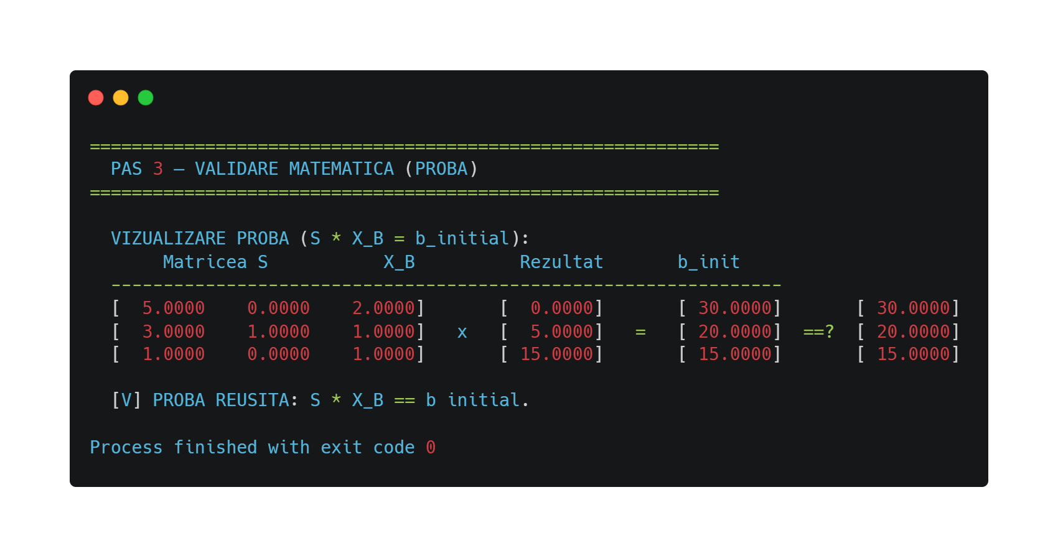

Slide 28
Eficiență prin optimizare
Ce am obținut?
Strategia Câștigătoare: Mixul ideal de producție este de 15 unități Eco-Phone și 0 unități Tab-Green.
Profit Maxim: Implementarea acestui plan generează un beneficiu săptămânal de 1500 u.m..
Utilizarea Resurselor: Am atins eficiența maximă prin saturarea completă a timpului de diagnosticare și a stocului de componente.
Day 1
Day 3
Modelul a revelat o rezervă de 5 ore în procesul de reparație, resursă ce poate fi redirecționată strategic.

Slide 29
07
Concluzii

Slide 30
Rigoare Matematică: Programarea liniară transformă deciziile complexe în modele matematice precise prin standardizarea formelor (generală, matriceală, canonică).
Eficiența Algoritmului Simplex: Utilizarea variabilelor de compensare permite tratarea sistematică a restricțiilor și identificarea soluției optime în vârful poligonului de convexitate.
Identificarea Blocajelor: Optimizarea a evidențiat resursele critice (capacitatea de diagnosticare și stocul de cipuri) care limitează scalarea profitului.
Validare Multidirecțională: Acuratețea modelului a fost confirmată prin trei metode: calcul manual (Simplex), interpretare geometrică și verificare computațională în Python.
Valoare Strategică: Trecerea de la intuiție la decizii fundamentate pe date, esențială pentru managementul resurselor limitate într-un start-up.
Rezultatul Studiului de Caz:
Profit Maxim: 1500 u.m. / săptămână.
Mix de Producție: 15 unități Eco-Phone (producție exclusivă).

Slide 31
08
Bibliografie

Slide 32
​Bibic, S.-M. (2021). Cercetări Operaționale: Programare Liniară (Cursuri și Seminare).
​6 Probleme de Programare Liniară. (n.d.). Retrieved from https://ro.scribd.com/doc/310040773/6-Probleme-de-Programare-Liniara
​Anthropic. (2026). Claude 3. Retrieved from https://claude.ai
​Google. (2026). Gemini (Versiunea 1.5 Flash). Retrieved from https://gemini.google.com
​Grigoraș, G. (n.d.). Programarea Liniară. Retrieved from http://gheorghe-grigoras.ieeia.tuiasi.ro/SDOE/5_Programarea%20LINIARA.pdf
​Marin, M. (n.d.). Logica și Programare Logică (C-05). Retrieved from https://staff.fmi.uvt.ro/~mircea.marin/lectures/CSI/C-05.pdf
​Masgras, V. (n.d.). Cercetări Operaționale. Retrieved from https://ro.scribd.com/document/566822640/V-Masgras-Cercetari-Operationale
​Mitruț, D. (n.d.). Baze ale Cercetării Operaționale. Retrieved from https://asecib.ase.ro/Mitrut%20Dorin/Curs/bazeCO/pdf/23PL.pdf
​Nica, V. (n.d.). Cercetări Operaționale: Capitolul 11. Retrieved from https://asecib.ase.ro/Nica/CO/BCO/capitolul11.pdf
​Nica, V. (n.d.). Cercetări Operaționale: Capitolul 17. Retrieved from https://asecib.ase.ro/Nica/CO/BCO/capitolul17.pdf
​OpenAI. (2026). ChatGPT (Versiunea GPT-4). Retrieved from https://chat.openai.com
​​

Slide 33

Vă mulțumim!

